Slide 1
«Решение задач на нахождение дроби от числа» 6 класс
МКОУ лицей №4 г. Россошь
Учитель : Хромова Анна Александровна

Slide 2
Представьте в виде десятичной дроби:
Расположите дроби в порядке возрастания, сопоставив им соответствующие буквы.
Прочитайте слово.
40% = |  | О
1/2 = |  | Ц
3/4 = |  | Т
10 % = |  | Р
4/5 = |  | Ы
3% = |  | П
64% = |  | Е
7/10 = |  | Н
0,4
0,5
0,75
0,1
0,8
0,03
0,64
0,7

Slide 3
0,03 | 0,1 | 0,4 | 0,5 | 0,64 | 0,7 | 0,75 | 0,8
п | р | о | ц | е | н | т | ы

Slide 4
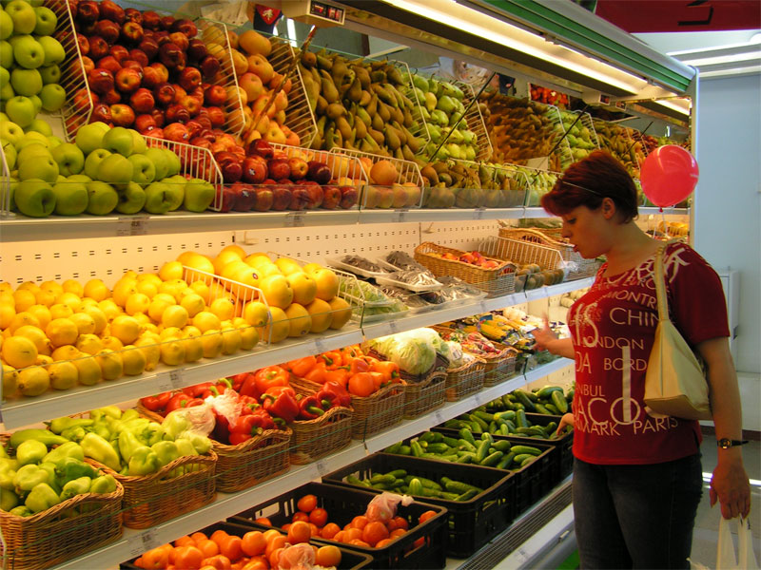
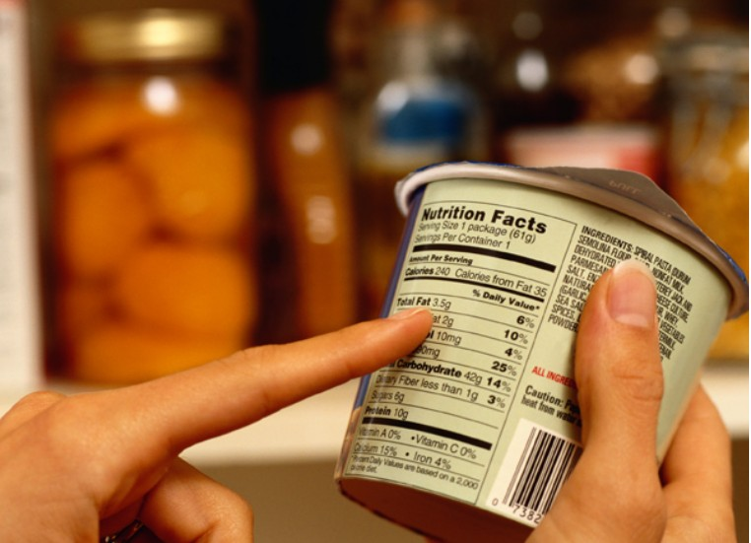

Slide 5
Тема занятия : Решение задач на нахождение дроби от числа.

Slide 6
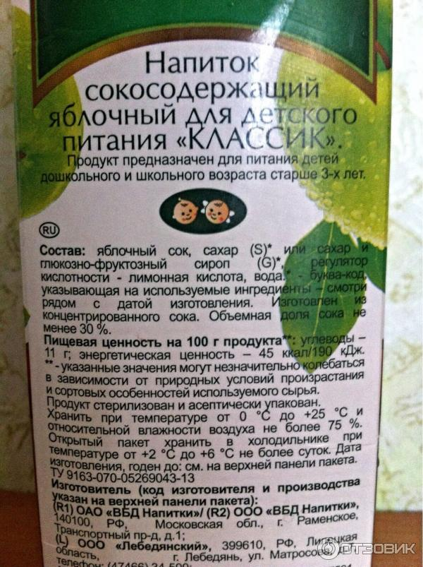

Slide 7
Задача
Масса сливочного мороженого в стаканчике 70 г.
Сколько стаканчиков мороженого съел Вася за обедом, если известно, что в его организм поступило 27,3 г сахара. Содержание сахара в одном стаканчике мороженого 13%.
Принес ли пользу организму Васи такой обед?

Slide 8
ФИЗКУЛЬТМИНУТКА

Slide 10
Слово «процент» имеет латинское происхождение, и в переводе с латыни означает «со ста». В речи часто вместо слова процент используют именно это словосочетание. Например, можно сказать, что из 100 детей только 20 не любят мороженого. Это означает то же самое, что и высказывание « 20% детей не любят мороженое».

Slide 11
Пищевая ценность в 100г продукта: жиры – 3,2 г, белки – 2,8 г, углеводы – 4,7 г.
(3,2 %)
(2,8 %)
(4,7 %)

Slide 12
ПРОЦЕНТ

